Slide 1
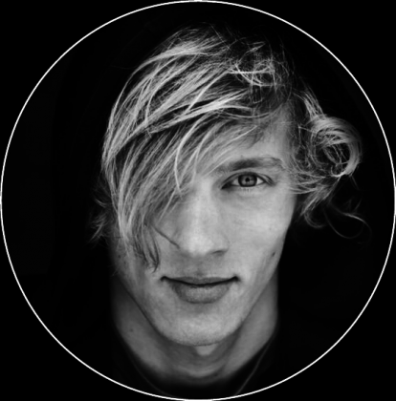
Droga do olimpijskiego sukcesu
„Robiłem to, co kochałem, więc nie potrzebowałem większej motywacji. Praktycznie od zawsze wiedziałem, że chce z tym sportem wiązać swoją drogę życiową.„
DAWID KUBACKI
Wykonał: Igor Wróbel VII B

Slide 2
DAWID KUBACKI – SYLWETKA POLSKI SKOCZEK NARCIARSKI, REPREZENTANT POLSKI
URODZONY: 12 marca 1990 r., Nowy Targ zamieszkały w Szaflarach
KLUB: TS Wisła Zakopane
wzrost: 180 cm waga: 64 kg
najdłuższy skok: oddał na skoczni w Planicy, na odległość 236,5 m

Slide 3
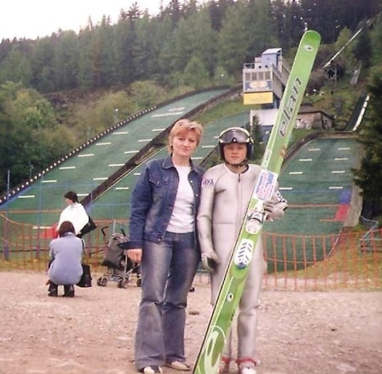
DAWID KUBACKI WCZESNE LATA, TRENINGI I EDUKACJA
Swoje pierwsze skoki oddawał w wieku pięciu lat. Chodził do szkoły podstawowej i gimnazjum w Nowym Targu. Dawid był dobrym uczniem, a regularne treningi oraz wyjazdy na zgrupowania i zawody nie miały negatywnego wpływu na jego szkolną edukację.
Dawid Kubacki z wyróżnieniem ukończył Szkołę Podstawową nr 6 im. Józefa Rajskiego oraz Gimnazjum nr 1 im. Tadeusza Kościuszki w Nowym Targu. Następnie kształcił się w I Liceum Ogólnokształcącym im. Oswalda Belzera w Zakopanem. Rozpoczął treningi w LKS Ząb pod okiem trenera Zbigniewa Klimowskiego, który po latach mówił o nim: „Dawid to typ pracusia.”
Dawid z mamą
w wieku 12 lat

Slide 4
DAWID KUBACKI POCZĄTKI KARIERY
2005
jako 15-latek zadebiutował w turnieju FIS Cup w Bischofshofen, zajął 33 miejsce
2006
wystąpił na Mistrzostwach Świata Juniorów i osiągnął 42 pozycję w klasyfikacji indywidualnej i 7 miejsce w klasyfikacji drużynowej
2007
po raz pierwszy wystartował w zawodach Pucharu Kontynentalnego, zajmując 26 pozycję
2009
mając 19 lat zajął 33 miejsce na Mistrzostwach Świata Juniorów oraz zadebiutował w Pucharze Świata, osiągając 49 miejsce w Zakopanym
2009/2010
czterokrotnie wystąpił w zawodach Pucharu Świata, najwyżej lasując się na 32 pozycji w Sapporo. W 2010 Hakuba- pierwszy raz na podium w indywidualnych zawodach LPG

Slide 5
DAWID KUBACKI PIERWSZE POWAŻNE OSIĄGNIECIA
2010/2011
został zgłoszony do 15 turniejów Pucharu Świata, jednak na żadnym nie udało mu się uzyskać punktów
2012
zdobył pierwsze punkty w Pucharze Świata, zdobywając 22 miejsce w Kuusamo
2013
wspólnie z Maciejem Kotem, Piotrem Żyłą i Kamilem Stochem w zawodach drużynowych zdobył pierwszy w historii reprezentacji Polski brązowy medal
2014
został zgłoszony do startu na Zimowych Igrzyskach Olimpijskich w Soczi, 32 miejsce
2015
ze względu na słabe wyniki pod koniec roku został przeniesiony z kadry A do kadry B reprezentacji Polski

Slide 6
DAWID KUBACKI POWRÓT MISTRZA
2015/2016
powrócił do kadry A jeszcze przed rozpoczęciem kolejnego sezonu, od tego momentu Dawid był w coraz lepszej formie
2016/2017
16 miejsce na zawodach Pucharu Świata w Ruce, na Mistrzostwach Świata indywidualnie zajął 8 pozycję, a drużynowo zdobył złoty medal – Igrzyska Olimpijskie
2018
marcowe zawody Raw Air 2018 ukończył na 2 pozycji. Z kolei w letnim Grand Prix 2018 sześciokrotnie zajmował miejsca w pierwszej dziesiątce

Slide 7
DAWID KUBACKI PASMO SUKCESÓW
2018/2019
ten sezon rozpoczął się pasmem sukcesów, 8 miejsce na zawodach Pucharu Świata w Wiśle, 3 miejsce w 67 Turnieju Czterech Skoczni w Garmisch-Partenkirchen oraz 2 miejsce w konkursie Pucharu Świata w Val di Fiemme, aż do złotego medalu zdobytego indywidualnie w marcu 2019 roku na Mistrzostwach Świata w Narciarstwie Klasycznym. W klasyfikacji generalnej zawodów Pucharu Świata zakończył cały sezon na 5. miejscu. Można śmiało stwierdzić, że swoje najważniejsze skoki narciarskie Kubacki oddał właśnie w tym okresie, co pozwoliło mu zająć znaczącą pozycję w historii tego sportu

Slide 8
DAWID KUBACKI PASMO SUKCESÓW CIĄD DALSZY…
2019/2020
w ostatnim sezonie Letniego Grand Prix zwyciężył w Hinzenbach, zajął 2 miejsca w Wiśle i Zakopanem i 5 lokatę w Klingenthal, zwyciężając tym samym w klasyfikacji generalnej tego cyklu. Został trzecim skoczkiem w historii reprezentacji Polski, który zwyciężył Turniej Czterech Skoczni (obok Adama Małysza i Kamila Stocha).
2022
Pekin – pierwszy medal olimpijski-brązowy medal indywidualnie na skoczni normalnej

Slide 9
DAWID KUBACKI PIERWSZE I NAJWAŻNIEJSZE OSIĄGNIECIA
16.01.2009, Zakopane - debiut w Pucharze Świata (49 miejsce)
28.08.2010, Hakuba - pierwszy raz na podium w indywidualnych zawodach LGP
01.12.2012, Ruka - pierwsze punkty w Pucharze Świata (22 miejsce)
02.03.2013, Val di Fiemme - pierwszy medal mistrzostw świata (brąz z drużyną)
09.02.2014, Soczi - pierwszy raz na igrzyskach olimpijskich (32 miejsce)
01.08.2015, Wisła - pierwsze zwycięstwo w indywidualnych zawodach LGP
30.12.2017, Oberstdorf - pierwszy raz na podium Pucharu Świata (3 miejsce)
13.01.2019, Predazzo - pierwsze indywidualne zwycięstwo w Pucharze Świata
01.03.2019, Seefeld - pierwszy indywidualny medal mistrzostw świata (1 miejsce)
06.01.2020, Bischofshofen - pierwszy triumf w Turnieju Czterech Skoczni
06.02.2022, Zhangjiakou - pierwszy indywidualny medal olimpijski

Slide 10
DAWID KUBACKI REKORDY SKOCZNI
Bischofshofen
145 m (06.01.2019)
Garmisch-Partenkirchen
144 m (01.01.2021)

Slide 11
DAWID KUBACKI ZWYCIĘSTWA W PUCHARZE ŚWIATA
13.01.2019
Puchar Świata w Predazzo 1 miejsce
06.01.2020
Puchar Świata w Bischofshofen 1 miejsce
18.01.2020
Puchar Świata w Titisee-Neustadt 1 miejsce
19.01.2020
Puchar Świata w Titisee-Neustadt 1 miejsce
01.01.2021
Puchar Świata w Garmisch-Partenkirchen 1 miejsce

Slide 12
DAWID KUBACKI NA IGRZYSKACH OLIMPIJSKICH
Soczi 2014
32 miejsce na skoczni normalnej
Pjongczang 2018
35 miejsce na skoczni normalnej
Pekin 2022
brązowy medal indywidualnie na skoczni normalnej
brązowy medal drużynowo
10 miejsce na skoczni dużej

Slide 13
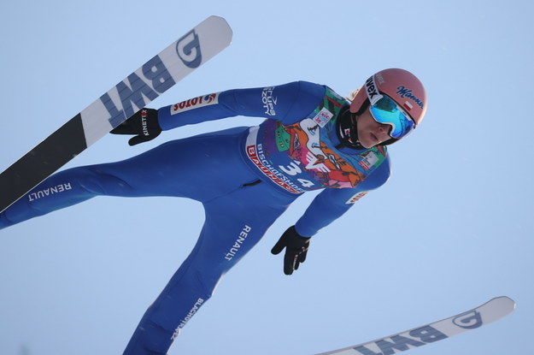
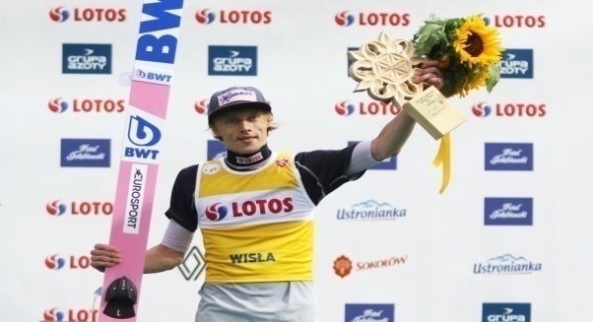
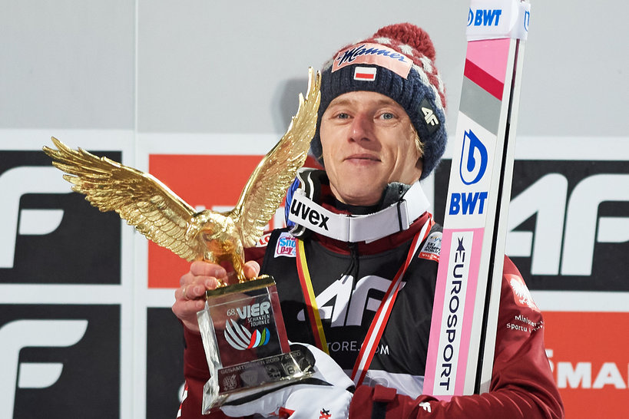
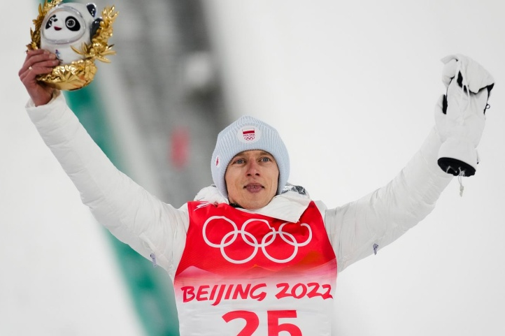
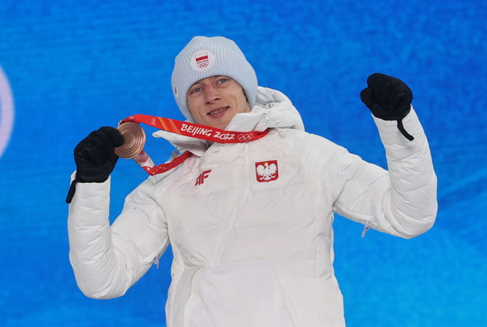
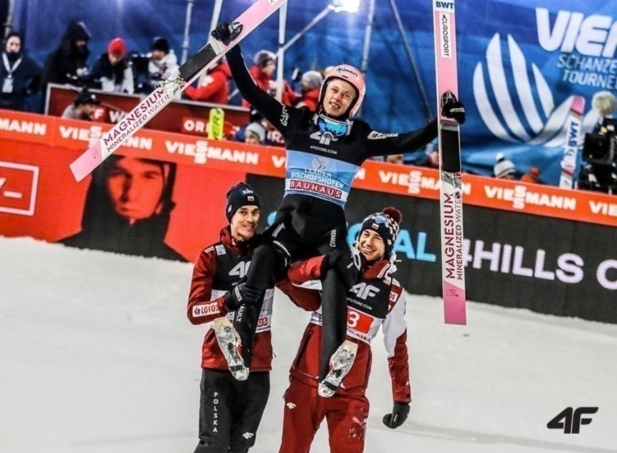
DAWID KUBACKI GALERIA

